Slide 1
Отчет
о научно-исследовательской деятельности РГГМУ
за 2021 год
и задачи на 2022 год

Slide 2
 | Основные направления научных исследований в РГГМУ
1 | Охрана окружающей среды, мониторинг, моделирование возникновения и развития природных и техногенных процессов на водных объектах и в атмосфере
2 | Теоретические и экспериментальные исследования гидрофизических, гидрохимических и гидробиологических процессов в морях и прибрежных зонах.
3 | Изучение динамики водных ресурсов и качества вод в условиях естественного развития гидрометеорологических процессов с целью создания системы наиболее рационального использования и охраны поверхностных вод суши.
4 | Исследования атмосферных процессов и явлений, оценка изменений климата под влиянием естественных и антропогенных факторов в интересах обеспечения народного хозяйства и охраны окружающей среды.
5 | Создание диагностических и прогностических моделей развития природных и техногенных катастрофических ситуаций на водных объектах и в приземном слое атмосферы.
6 | Многосенсорные геоинформационные системы дистанционного мониторинга окружающей среды. Технологии сбора, обработки, преобразования и моделирования геоинформации, информационная безопасность в геоинформационных системах.
7 | Экономика и управление народным хозяйством, управление инновациями с учетом природных факторов, экономика природопользования.

Slide 3
 | Основные направления научных исследований в РГГМУ
8 | Исследования пластикового загрязнения природной среды
9 | Изучение текстовых лексико-грамматических и семантико-синтаксических особенностей подъязыка гидрометеорологии. Исследование научной, информационной и официально-деловой речи.
10 | Изучение системы комплексного управления прибрежными зонами морей России, устойчивого социально-экономического развития прибрежных территорий, рационального использования природных ресурсов
11 | Социально-экономические, экологические, геополитические проблемы развития Арктической зоны Российской Федерации и защита национальных интересов в Арктике.
12 | Проблемы рационального использования водных биоресурсов и аквакультуры.
13 | Проблемы сохранения и развития культурного наследия коренных и малочисленных народов Севера, Сибири и Дальнего Востока, особенности межкультурных и межъязыковых контактов и связей.
14 | Основы формирования межкультурной компетенции в условиях преподавания иностранного языка в вузах и школах

Slide 4
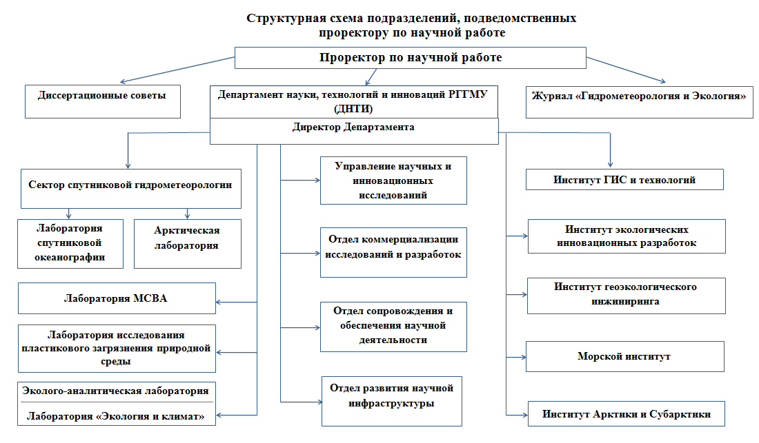

Slide 5
Проекты государственного задания, выполняемые коллективами РГГМУ
Исследование физических, химических и биологических процессов в атмосфере и гидросфере в условиях изменения климата и антропогенных воздействий. Шифр «КЛИМАТ». Руководитель проекта д.ф.-м.н., профессор кафедры Метеорологических прогнозов Смышляев Сергей Павлович Объем финансирования на 2021 год –13 511 тыс. руб.
2. Мониторинг и прогноз состояния системы лед-океан-атмосфера" в Арктике. Шифр «АРКТИКА». Руководитель проекта к.ф.-м.н., зав. Арктической лабораторией РГГМУ Хворостовский Кирилл Сергеевич Объем финансирования на 2021 год – 29 091 тыс. руб.
3. Научно-методическое и аналитическое сопровождение деятельности по развитию научно-образовательного сотрудничества со странами Арктической зоны и международных проектов по арктической тематике Шифр «СОТРУДНИЧЕСТВО-2» Руководитель проекта к.ю.н., и.о. проректора по научной работе, проректор по развитию Леонтьев Денис Валентинович Объем финансирования на 2021 год – 4 322 тыс. руб.

Slide 6
Проекты Лаборатории спутниковой океанографии в 2021 году
Морской лед в Арктике: развитие методов и средств спутникового мониторинга Шифр «ЛЕД». Руководитель проекта д.ф.-м.н., ведущий научный сотрудник ЛСО РГГМУ Заболотских Елизавета Валерьяновна Объем финансирования на 2021 год – 6 000 тыс. руб.
2. Комплексные спутниковые наблюдения и моделирование взаимодействия океана с тайфунами Шифр «КИТАЙ». Руководитель проекта д.ф.-м.н., зав. ЛСО РГГМУ Кудрявцев Владимир Николаевич Объем финансирования на 2021 год – 6 000 тыс. руб.
3. Исследование течений в Баренцевом и Карском морях по инструментальным (дрифтерным) данным Шифр «САФУ» Соруководители проекта: к.ю.н., и.о. проректора по научной работе, проректор по развитию Леонтьев Денис Валентинович, д.ф.-м.н., зав. ЛСО РГГМУ Кудрявцев Владимир Николаевич Объем финансирования на 2021 год – 1 425 тыс. руб.

Slide 7
Проекты Лаборатории моделирования средней и верхней атмосферы в 2021 году
Климатическая изменчивость в Восточно-Азиатском и Сибирском регионах и ее связь со стратосферными процессами и долго-периодными осцилляциями в тропиках Шифр «АЗИЯ». Руководитель проекта д.ф.-м.н., заведующий ЛМСВА Погорельцев Александр Иванович Объем финансирования на 2021 год – 1 500 тыс. руб.
2. Влияние глобальных динамических процессов на состав и структуру Арктической стратосферы Шифр «СТРАТАРК». Руководитель проекта д.ф.-м.н., профессор кафедры Метеорологических прогнозов Смышляев Сергей Павлович Объем финансирования на 2021 год – 6 000 тыс. руб.

Slide 8
Проекты Института геоэкологического инжиниринга в 2021 году
Научные исследования в области оценки нагрузки загрязняющих веществ поступивших с российской части водосборного бассейна в Балтийское море в 2019-2020 годах и оценка эффективности и достаточности национальных мер по выполнению Плана действий по Балтийскому морю 2007 г. Комиссии по защите морской среды Балтийского моря (ХЕЛКОМ) Шифр «МИНЕРАЛ». Заказчик ГГУП СФ «Минерал». Руководитель проекта д.ю.н., профессор, ведущий научный сотрудник учебной криминалистической лаборатории кафедры Национальной безопасности и международного права Мушкет Иван Ильич. Объем финансирования на 2021 год – 2 645 тыс. руб.
2. Технологическая работа «Разработка и реализация проекта плантации объектов аквакультуры в акватории Цемесской бухты Черного моря» Шифр «АКВАКУЛЬТУРА». Заказчик ООО «НИИ Транснефть». Руководитель проекта д.б.н., профессор кафедры прикладной информатики Шилин Михаил Борисович Объем финансирования на 2021 год – 6 102 тыс. руб.
3. Оказание услуг по предоставлению специализированной гидрометеорологической информации для обеспечения плавания в Баренцевом и Белом морях и районе расположения МЛСП «Приразломная» Шифр «ПРИРАЗЛОМНАЯ». Заказчик ООО «Газпром нефть шельф». Руководитель проекта к.ю.н., и.о. проректора по научной работе, проректор по развитию Леонтьев Денис Валентинович Объем финансирования на 2021 год – 9 485 тыс. руб.
4. Предоставление сведений о метеорологических параметрах Шифр «ЧЕМПИОНАТ». Заказчик ГГУП СФ «Минерал». Руководитель проекта к.ю.н., и.о. проректора по научной работе, проректор по развитию Леонтьев Денис Валентинович Объем финансирования на 2021 год – 240 тыс. руб.
5. Оказание услуг по исследованию Лиговского канала для оценки возможности увеличения его водности Шифр «ЛИГОВО». Заказчик Комитет по природопользованию, охране окружающей среды и обеспечению экологической безопасности. Руководитель проекта к.ю.н., и.о. проректора по научной работе, проректор по развитию Леонтьев Денис Валентинович Объем финансирования на 2022 год – 1 800 тыс. руб.

Slide 9
Научные проекты РГГМУ в 2021 году
1. C009 Capacity4MSP Интеррег Регион Балтийского моря, выполняющийся совместно с зарубежными партнерами и реализующий программу трансграничного сотрудничества России в регионе Балтийского моря. Шифр «КАПАСИТИ» Руководитель проекта д.ю.н., профессор, ведущий научный сотрудник учебной криминалистической лаборатории кафедры Национальной безопасности и международного права Мушкет Иван Ильич
2. Краткосрочный вероятностный прогноз стока рек в период весеннего половодья Шифр «АРМЕНИЯ», Российский фонд фундаментальных исследований Руководитель проекта к.т.н., доцент кафедры Инженерной гидрологии Гайдукова Екатерина Владимировна Объем финансирования на 2021 год – 1500 тыс. руб.
3. Применение туманных вычислений для сохранения доступности ресурсов геоинформационных систем РФ в условиях дестабилизации Шифр «МИРЭА», РТУ МИРЭА Руководитель проекта д.т.н., доцент кафедры Информационных технологий и систем безопасности Грызунов Виталий Владимирович Объем финансирования на 2021 год – 1000 тыс. руб.

Slide 10
Финансирование НИР РГГМУ по годам
ГОД | Общий объем финансирования НИР, тыс. руб.
2018 | 105 309,2
2019 | 61 357,5
2020 | 106 032,6
2021 | 88 359,0
2022 | 66, 532 (на момент декабря 2021, только по переходящим проектам НИР)

Slide 11
Подача заявок на гранты и конкурсы коллективов РГГМУ в 2021 году
1. На конкурсы Российского научного фонда – 11 заявок (находятся на рассмотрении)
2. На конкурс на лучшие проекты фундаментальных научных исследований Российского фонда фундаментальных исследований – 9 заявок (конкурс отменили)
3. На региональные конкурсы, включая конкурсы КНВШ – 6 заявок на конкурс студентов и аспирантов, 2 заявки на конкурс молодых ученых и одна заявка на субсидию в сфере научной деятельности (поддержана заявка Ершовой А.А., шифр «Микроскоп»).
4. На выполнение научно-технических услуг на электронных площадках закупок – 8.
5. На конкурсы Русского географического общества – 12 заявок, в т.ч. 1 инициативный грант РГО (на рассмотрении).

Slide 12
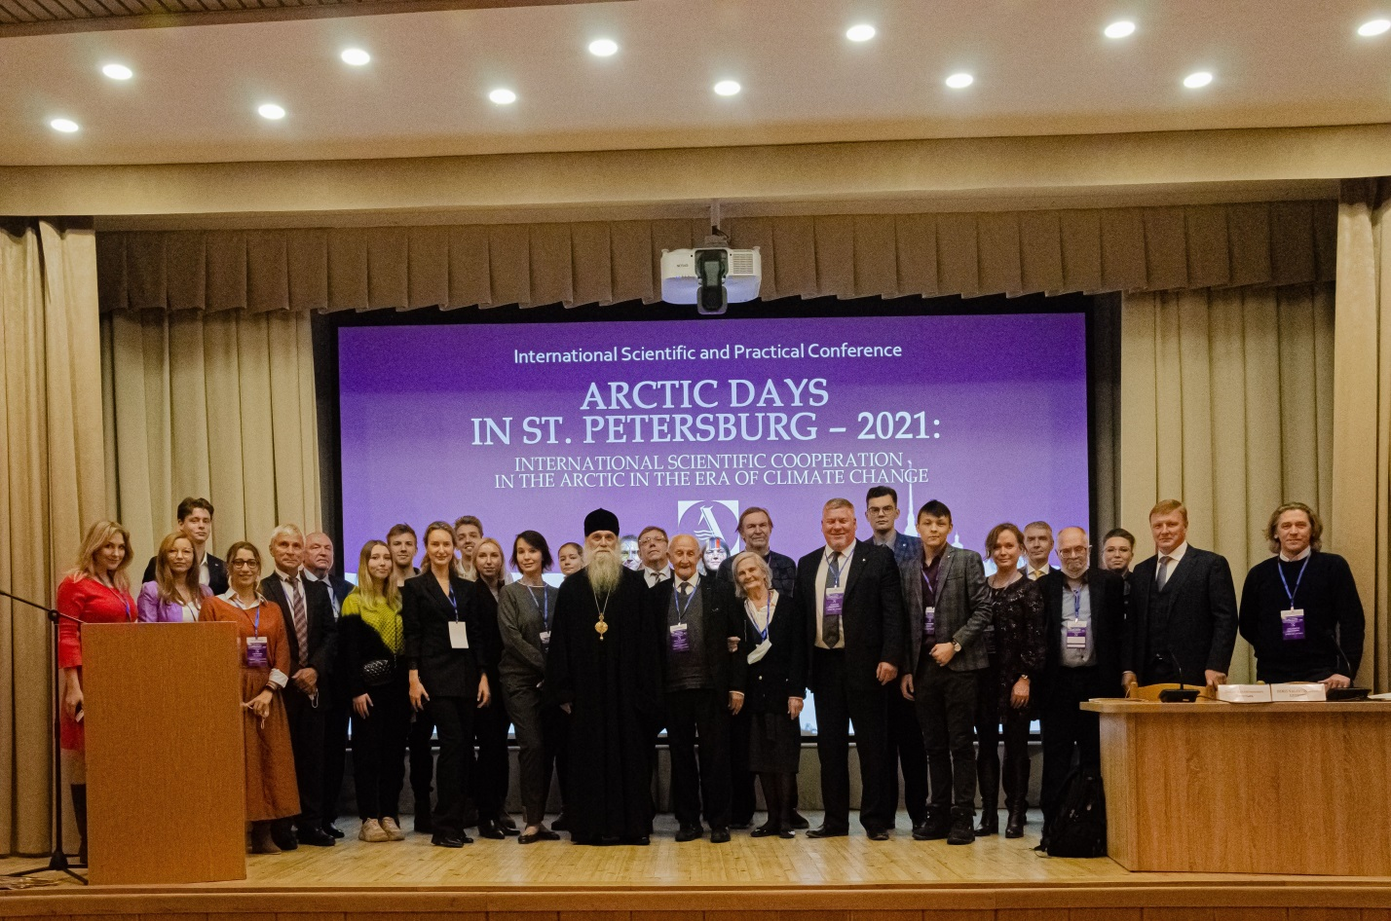
Международная научно-практическая конференция «Дни Арктики в Санкт-Петербурге-2021. Международное сотрудничество в эпоху изменения климата»

Slide 13
КОНСОРЦИУМ «МИРОВОЕ ИСТОРИКО-КУЛЬТУРНОЕ НАСЛЕДИЕ АРКТИКИ»
В апреле 2021 года было поддержано решение о создании Консорциума «Мировое историко-культурное наследие Арктики» на базе РГГМУ под эгидой РГГМУ, намечен план действий по созданию формативной базы Консорциума, учитывающей опыт, научно-исследовательские материалы и предложения участников объединения. В данный момент Департаментом науки, технологий и инноваций РГГМУ под руководством и.о. проректора по научной работе, проректора по развитию Д.В. Леонтьева организована работа Консорциума, подписано Соглашение о Консорциуме, закончено формирование окончательного списка организаций – участников консорциума, а также идет активная разработка Программы, включающей в себя основные направления деятельности Рабочих групп консорциума, программу мероприятий и предложений к реализации. Очередное заседание Рабочей группы Консорциума запланировано к проведению на январь-февраль 2022 года.

Slide 14
СОТРУДНИЧЕСТВО МЕЖДУ РГГМУ И РОСКОСМОС
В августе 2021 года РГГМУ активно участвовал в программе визита делегации экспертов Управления ООН по вопросам космического пространства, состоявшегося с целью оценки готовности создаваемого на территории РФ Евразийского космического образовательного центра, к присвоению ему статуса регионального центра по космической науке и технике, аффилированного с ООН. В настоящий момент подписано двустороннее соглашение о сотрудничестве между Роскосмосом и РГГМУ по вопросам разработки и реализации образовательных программ и развития сотрудничества. В данный момент на подписании находится Постановление Правительства РФ о создании Центра.

Slide 15
РГГМУ И ПРОГРАММА «ПРИОРИТЕТ-2030»
В 2021 году Российский государственный гидрометеорологический университет совместно с Московским государственным институтом международных отношений (МГИМО) подписал Меморандум о создании Консорциума «Международная деятельность» Также РГГМУ подписан Меморандум совместно с Московским физико-техническим институтом (МФТИ) о создании консорциума «Физтех - движущая сила энергоперехода». Консорциумы создаются на базах ведущих образовательных организаций России в рамках программы «Приоритет - 2030» - программа университетов-лидеров в создании нового научного знания, технологий и разработок для внедрения в российскую экономику и социальную сферу.

Slide 16
ДЕЯТЕЛЬНОСТЬ РГГМУ В СОСТАВЕ НОЦ «РОССИЙСКАЯ АРКТИКА: НОВЫЕ МАТЕРИАЛЫ, ТЕХНОЛОГИИ И МЕТОДЫ ИССЛЕДОВАНИЯ»
Осенью 2020 г. РГГМУ присоединился к деятельности Научно-образовательного центра мирового уровня "Российская Арктика: новые материалы, технологии и методы исследования" (НОЦ). НОЦ создан на базе «Северного (Арктического) федерального университета имени М. В. Ломоносова» (САФУ). Инициаторами выступили Архангельская область, Мурманская область, Ненецкий автономный округ. В 2021 активное участие РГГМУ в деятельности НОЦ позволило начать НИР по шифром «САФУ» «Исследование течений в Баренцевом и Карском морях по инструментальным (дрифтерным) данным».

Slide 17
РГГМУ В СОСТАВЕ КОНСОРЦИУМА «РОССИЙСКО-АФРИКАНСКИЙ СЕТЕВОЙ УНИВЕРСИТЕТ»
20 августа (в формате ВКС) состоялось учредительное собрание консорциума “Российско-Африканского сетевого университета” (РАФУ), на котором подписали соглашение о сотрудничестве сразу 16 российских университетов, включая РГГМУ. Над созданием РАФУ работало Министерство науки и высшего образования РФ, а его основной контактной точкой определен Крымский федеральный университет имени В.И. Вернадского.
Создание РАФУ послужит устойчивому развитию стран африканского континента, обеспечению подготовки высококвалифицированных кадров для удовлетворения потребностей посредством расширения доступа обучающихся к современным методам, формам и технологиям образования в рамках реализации образовательных программ.

Slide 18
РОЛЬ РГГМУ В ПРЕДСЕДАТЕЛЬСТВОВАНИИ РФ В АРКТИЧЕСКОМ СОВЕТЕ 2021-2023
Минобрнауки России определил Российский государственный гидрометеорологический университет, как контактную точку для координации взаимодействия с участниками конференции ASM4 - Arctic Science Ministerial
11-13 апреля 2022 года на VI международном форуме «Арктика – территория диалога» Минобрнауки России и РГГМУ планируют провести круглый стол, по вопросам деятельности ASM4 и международному научному сотрудничеству в Арктике.

Slide 19
Сотрудничество РГГМУ и Правительства Ленинградской области
Стратегическим партнером Университета является Правительство Ленинградской области, с которым в октябре 2021 года подписано Соглашение о сотрудничестве. На основе этого Соглашения планируется развивать тесное взаимодействие с профильными Комитетами Правительства ЛО (Комитетом правопорядка и безопасности Ленинградской области, Комитетом государственного экологического надзора Ленинградской области, Комитетом Ленинградской области по обращению с отходами, Комитетом по природным ресурсам Ленинградской области и другими) по реализации работ по инвентаризации, паспортизации и мониторингу водных объектов и прибрежных зон в Ленинградской области, мониторингу районов объектов размещения бытовых и промышленных отходов, минимизации ущерба от ЧС природного и техногенного характера. Будут рассматриваться также вопросы о создании на базе РГГМУ (при необходимости с привлечением иных научных и экспертных организаций) оперативного мониторингового природоохранного центра, в функции которого будут входить мониторинг и прогнозирование состояния природной среды Ленинградской области. Отдельной важной задачей является проработка и создание на территории Ленинградской области углеродного (карбонового) полигона для разработки и испытаний технологий дистанционного и наземного контроля эмиссии парниковых газов и других значимых для изменения климата параметров на лесных территориях и сельскохозяйственных землях (планируется проработать и подать соответствующую заявку).

Slide 20
Сотрудничество между РГГМУ и РУДН
В настоящий момент ведутся активные переговоры по разработке совместных исследований, формированию научных коллективов и подаче заявок на конкурсы между РГГМУ и двумя подразделениями в составе Российского университета дружбы народов: Медицинским институтом и Аграрно-технологическим институтом.
В частности, планируется формирование общего научного задела по следующим тематикам:
Экосистемы городов Арктической зоны.
Химическая погода городов Арктической зоны.
Биометеорология и создание баз медицинских данных Арктической зоны и Восточного севера.
Углеродные исследования.
Подписано соглашение о сотрудничестве в образовательной и научно-технической сферах между РГГМУ и РУДН.

Slide 21
Сотрудничество РГГМУ с правительством Коми и открытие представительств РГГМУ
11 февраля 2021 года Ректор Российского государственного гидрометеорологического университета Валерий Леонидович Михеев и Глава Республики Коми Уйба Владимир Викторович подписали Соглашение о сотрудничестве.
Целями соглашения являются создание условий для сотрудничества в образовательной и научно-технической сфере, разработка и внедрение современных методов обучения, совместное участие в международных программах, проектах. Одним из направлений сотрудничества является содействие устойчивому развитию Российской Федерации посредством реализации приоритетных проектов в Арктики, организация проведения комплексных научно-исследовательских работ в области экологического мониторинга, мониторинга природной среды Арктики и Крайнего Севера, спутникового исследования процессов, происходящих с ледовыми покрытиями в Арктике.
Также в 2021 году было открыто два представительства РГГМУ – в Республике Коми, город Сыктывкар и Республике Крым, город Севастополь.

Slide 22
Выводы и предложения:
Систематизировать работу структурных подразделений факультетов и институтов в части создания наработок и научного задела для участия в Конкурсах и грантовых заявках
ДНТИ совместно с руководителями факультетов и институтов подготовить сводный перечень компетенций каждой кафедры и совместных направлений работы структурных подразделений
Повысить публикационную активность профессорско-преподавательского состава
Активизировать работу по подготовке кадров высшей квалификации для вовлечения в научную деятельность студентов и аспирантов
Максимально снизить объем различных отчетов и справок, минимизировать бумажную волокиту и собирание виз на документах, научные работники должны использовать свое рабочее время на обучение студентов и науку.

Slide 23
Уважаемые коллеги, спасибо за внимание.

